Slide 1

-2주차-

Slide 2
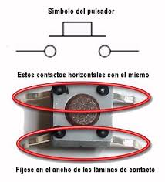
| 스위치

Slide 3
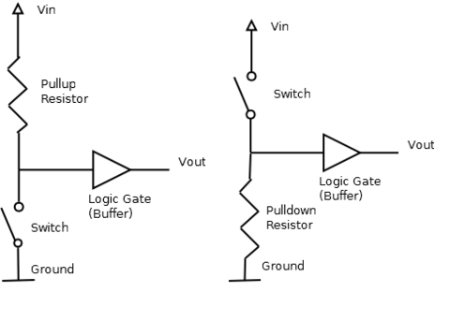
| 스위치 회로 – Floating 현상
5V
5V
5V
0V?

Slide 4
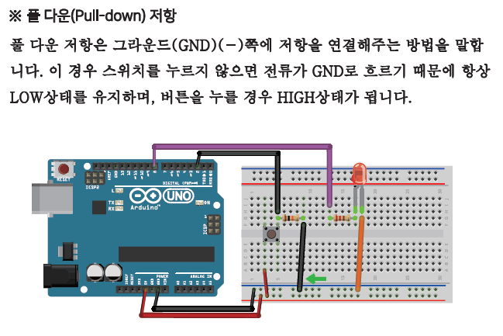
| 스위치 회로 - Full Down 연결

Slide 5
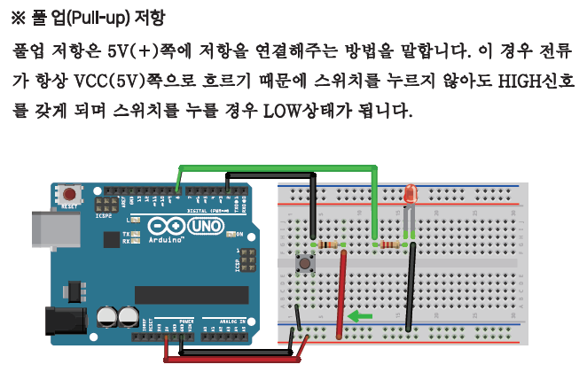
| 스위치 회로 - Full Up 연결

Slide 6
|Floating, Pull Up, Pull Down
| Floating 상태
| Pull Down 연결 방법
| Pull Up 연결 방법
잘못된 회로 연결
올바른 회로 연결

Slide 7
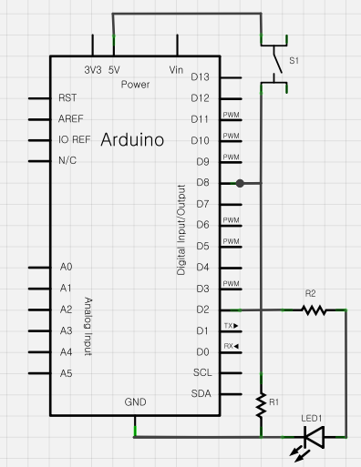
| 버튼으로 LED 제어 - 회로도

Slide 8
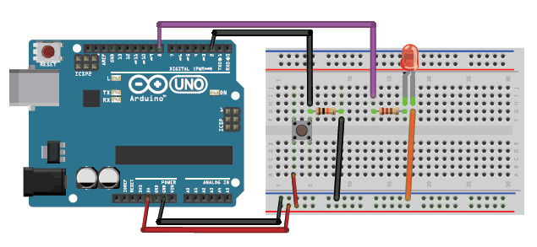
| 버튼으로 LED 제어 - 배선도

Slide 9
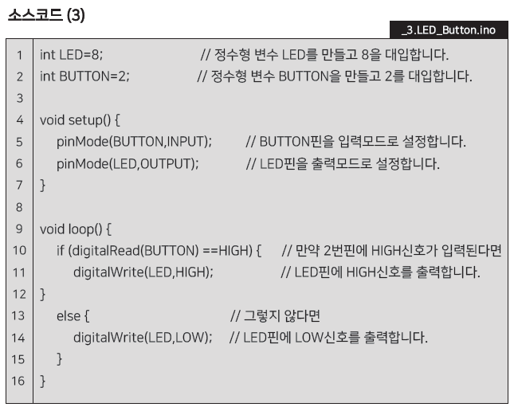
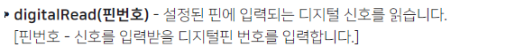
| 버튼으로 LED 제어 - 소스코드

Slide 10
| 도전 – 버튼으로 LED 시프트 하기
1. 버튼을 누르면 LED가 오른쪽으로 시프트 되도록 작성하시오.
버튼 클릭
버튼 클릭
2. LED 4개는 아두이노 우노의 디지털 핀에 연결합니다.
버튼 클릭
버튼 클릭
3. 비트 연산자를 사용하면 간단하게 구현할수 있습니다.

Slide 11
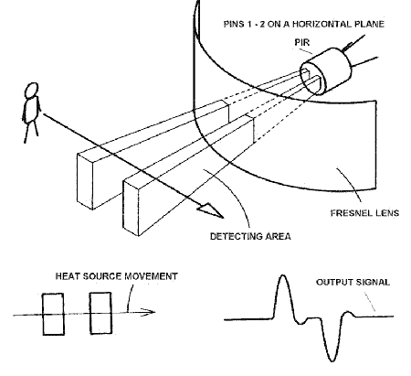
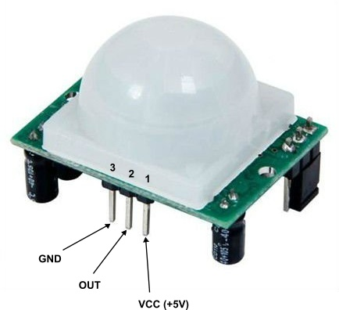
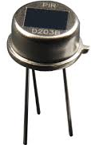
| PIR 센서

Slide 12
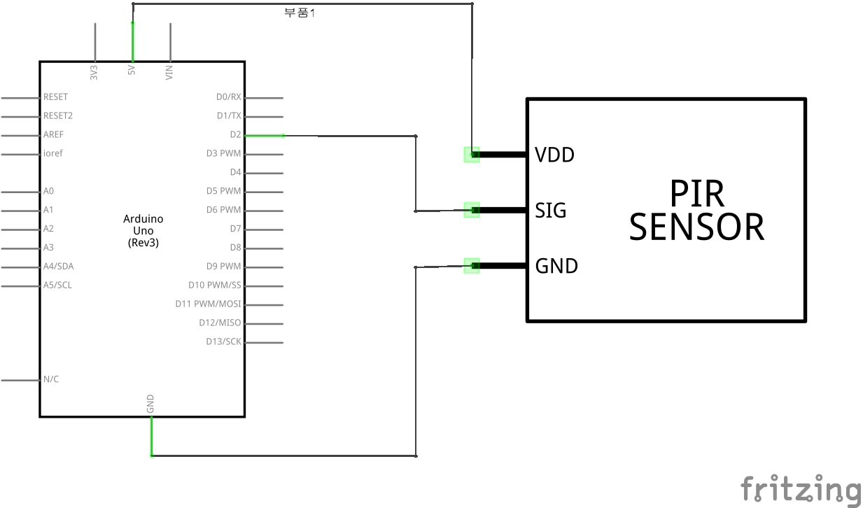
| PIR 센서 – 회로도

Slide 13
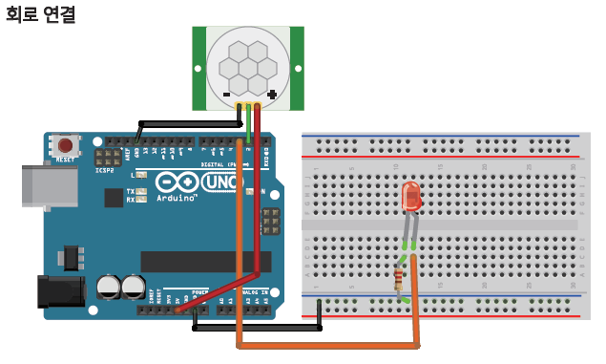
| PIR 센서 – 배선도

Slide 14
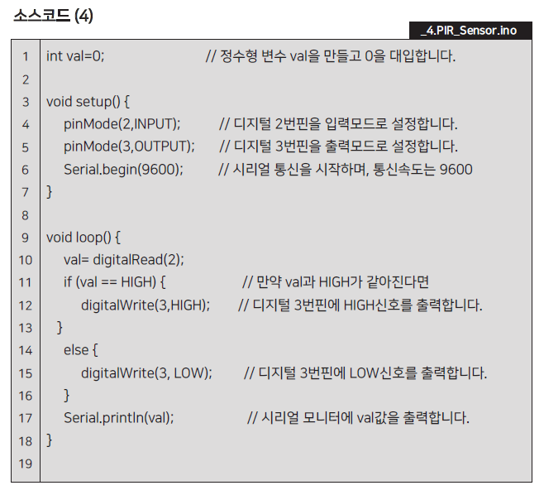
| PIR 센서 – 소스코드

Slide 15
| 도전 – 움직임 감지 센서
1. 움직임이 감지되면 1번 LED를 켜고 움직임이 감지되지 않으면 2번 LED가 켜지도록 작성하시오
1번
2번
움직임 감지 O
움직임 감지 X
2. LED 2개와 PIR 센서는 아두이노 우노의 디지털 핀에 연결합니다.
3. if문을 사용하시오

